Slide 1
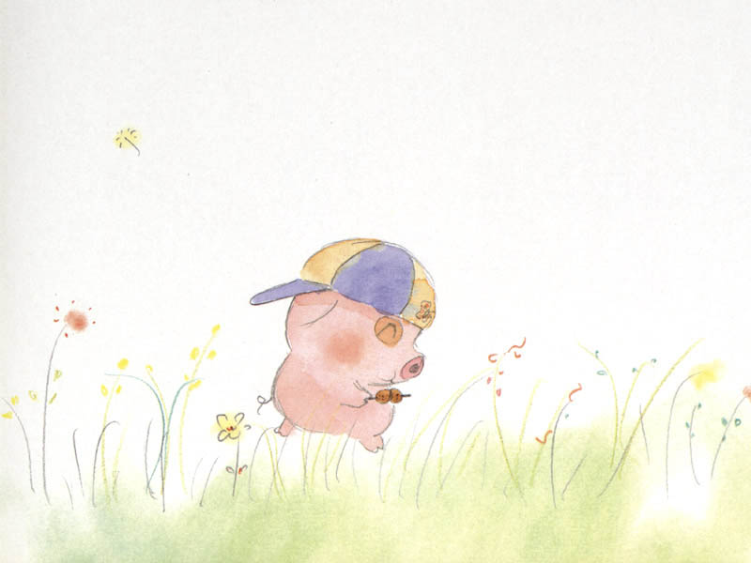
神造我

Slide 2
神造我造你造天空大^{口}地
造^{口}左好多樹木俾我^{口}地

Slide 3
又有香蕉樹又有芒果樹
仲有蕃茄西瓜滿田園

Slide 4
雀仔吱吱叫兔仔蹦蹦跳
亞旺擺^{口}下擺^{口}下尾搖搖

Slide 5
愉快的生活願你多享受
神的恩典充足到永遠

